Slide 1
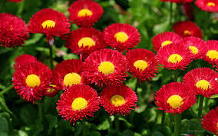
আজকের পাঠে সবাইকে স্বাগত

Slide 2
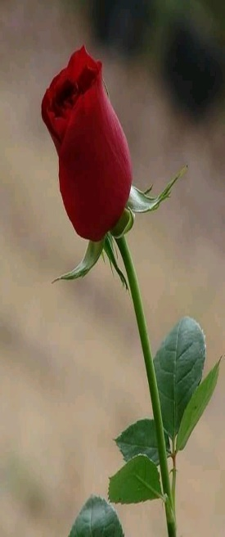
শিক্ষক পরিচিতি
মোছাঃআমেনা খাতুন
সহকারি শিক্ষক
করজগ্রাম সরকারি প্রাথমিক বিদ্যালয়
রাণীনগর , নওগাঁ ।

Slide 3
পাঠ পরিচিতি
বাংলাদেশ ও বিশ্ব পরিচয়
পঞ্চম শ্রেণি
অধ্যায়ঃ ০৮
নারী পুরুষ সমতা ।
পাঠঃ (১) নারী জাগরণের অগ্রদুত

Slide 4
শিখনফল
এই পাঠ শেষে শিক্ষার্থীরা
২.১.২ সমাজে নারীর অবদান উল্লেখকরতে পারবে।

Slide 5
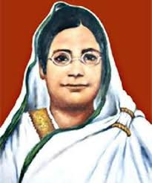
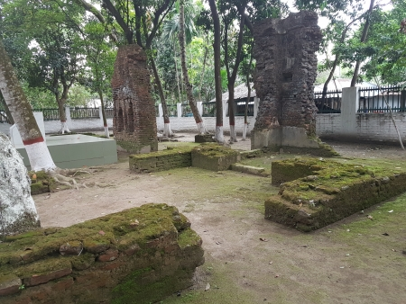
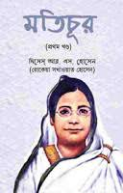
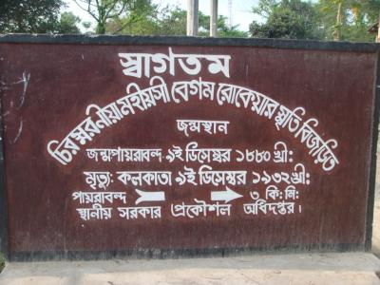
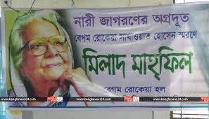
এসো আমরা কিছু ছবি দেখি।

Slide 6
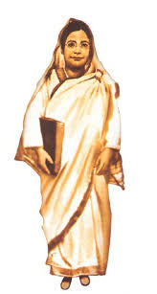
আজকের পাঠ
নারী জাগরণের অগ্রদূত

Slide 7
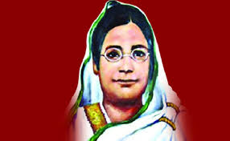
বেগম রোকেয়ার
জীবন ও কর্ম
বেগম রোকেয়া ১৮৮০ সালের ৯ই ডিসেম্বর রংপুরে জন্মগ্রহণ করেন।
১৯০৯ সালে তিনি ভাগলপুরে একটি বালিকা বিদ্যালয় প্রতিষ্ঠা করেন।বিদ্যালয়টি পরে কলকাতায় স্থানান্তর করা হয়।
১৯৩২ সালের ৯ই ডিসেম্বর এই মহিয়সী নারী মৃত্যুবরণ করেন।
বেগম রোকেয়ার স্মরণে বাংলাদেশে প্রতিবছর ৯ই ডিসেম্বর রোকেয়া দিবস পালন করা হয়।

Slide 8
নারী জাগরণে বেগম রোকেয়ার অবদান
নারীদের শিক্ষার জন্য বালিকা বিদ্যালয় প্রতিষ্ঠা করেন
নারী শিক্ষার অগ্রগতির জন্য মা,বাবা ও অভিভাবকদের শিক্ষার বিষয়ে সচেতন করেন
নারী শিক্ষার বিষয়ে সমাজকে সচেতন করতে অসামান্য অবদান রাখেন
নারীদের অধিকার প্রতিষ্ঠায় সমাজকে সচেতন করতে অসামান্য অবদান রাখেন
নারীদের শিক্ষার জন্য বিভিন্ন গ্রন্থ রচনা করেন

Slide 9
বই সংযোগ

Slide 10
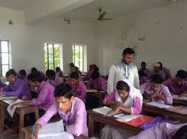
নিরব পাঠ

Slide 11
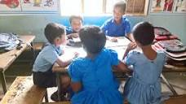
দলীয় কাজ
দল
কাজ
১। বেগম রোকেয়া জীবন ও কর্ম সম্পর্কে ৩টি বাক্য লিখ ।
২। বাংলার নারী শিক্ষা বিস্তারে বেগম রোকেয়ার দুইটি ভূমিকা লিখ ।

Slide 12
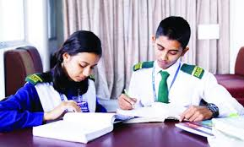
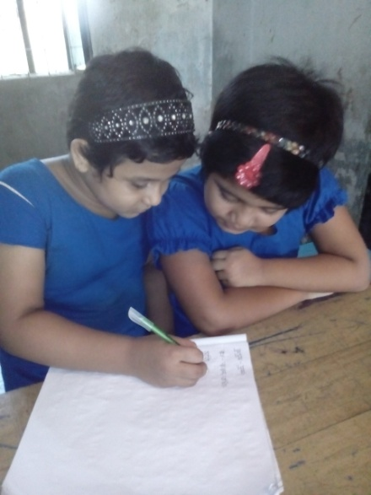
জোড়ায় কাজ
বেগম রোকেয়া সম্পর্কে ২টি বাক্য লিখ ।
বেগম রোকেয়ার অবদান সম্পর্কে ৩টি বাক্য লিখ ।

Slide 13
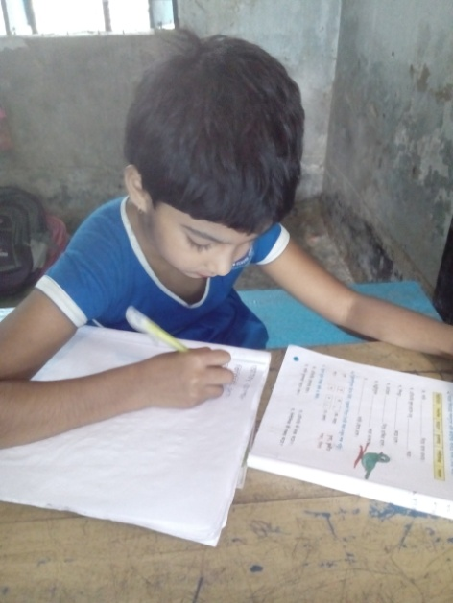
একক কাজ
১। বেগম রোকেয়া কে ছিলেন?
২। তিনি কত সালে জন্মগ্রহন করেন?
৩। তিনি কত সালে ভাগলপুরে বিদ্যালয় স্থাপন করেন?
৪। তিনি কত সালে মৃত্যুবরণ করেন?

Slide 14
শূন্যস্থান পূরণ কর
১। বেগম রোকেয়া ………… বালিকা বিদ্যালয় প্রতিষ্ঠা করেন ।
২। নারী পুরুষের মধ্যে বিভাজন নয় বরং ……… প্রয়োজন ।
৩। বেগম রোকেয়া দিবস ………………।
৪। বেগম রোকেয়ার ……………প্রতি অসীম অনুরাগ ছিল ।

Slide 15
মূল্যায়ণ
প্রশ্নগুলোর উত্তর লিখঃ
১। কাদের শিক্ষার জন্য বেগম রোকেয়া কাজ করতেন ?
২। বেগম রোকেয়া কোথায় বালিকা বিদ্যালয় প্রতিষ্ঠা করেন?
৩। বিদ্যালয়টি পরে কোথায় স্থানান্তর করা হয়?
৪। নারী জাগরণের অগ্রদূত কে? তিনি কত সালে কোথায় জন্মগ্রহণ করেন ? তিনি কত সালে মৃত্যু বরণ করেন ?

Slide 16
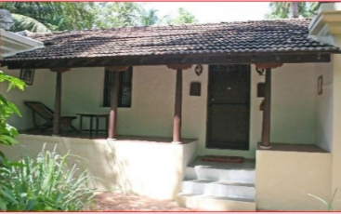
বাড়ির কাজ
১। বড় হয়ে তুমি কি হতে চাও? কেন হতে চাও তা দুইটি বাক্যে লিখ ।
২। বেগম রোকেয়ার রচিত ৩টি বইয়ের নাম লিখ ।

Slide 17
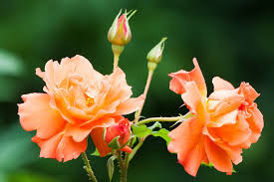
সবাইকে ধন্যবাদ

